Slide 1
SoC UART Peripheral
프로토콜 & TX & FIFO
You are free to fork or clone this material. See [LICENSE.md](https://github.com/arm-university/Introduction-to-SoC-Design-Education-Kit/blob/main/License/LICENSE.md) for the complete license.
Notes:
이번 수업에서는 SoC에서 많이 사용되는 UART 주변기기의 프로토콜과 TX전송방식에 대해 공부해 보겠습니다.

Slide 2
Agenda
Serial and Parallel 통신의 원리
UART 통신의 개념 및 구조
UART 통신 개념 이해
UART 통신 시스템 이해
UART 프로토콜 이해
UART 모듈 내부 블럭도 , baud rate 및 비트별 설정, tx/rx제어신호, 주요 레지스터맵
UART통신을 위한 HW 구조 및 시스템 이해
주변 기기와 통신을 위한 연결 방법 및 구성방법
UART TX Module Testbench를 활용한 timing 시뮬레이션
Q&A
Notes:
오늘 수업의 주요 내용입니다.
Serial과 Parallel 통신이 어떻게 작동하는지 이해하고, UART 통신의 개념과 구조와, UART가 어떤 방식으로 동작하는지 알아볼 것입니다.
또한, UART 프로토콜의 원리와 더불어 모듈 내부 블록도, baud rate의 개념과 설정, 비트별 설정, TX 제어 신호, 그리고 주요 레지스터 맵 같은 세부적인 부분도 살펴볼 것입니다.
UART 통신을 위해 필요한 하드웨어 구조와 시스템 설계 방법을 이해하고, 주변 기기와 연결하는 방법이나 구성 방식도 알아봐야 것입니다.
마지막으로, UART TX 모듈 테스트벤치를 활용해서 타이밍 시뮬레이션을 진행해 보겠습니다.

Slide 3
수업 목표
이 강의가 끝나면, 여러분은 다음을 할 수 있어야 합니다:
직렬 통신과 병렬 통신의 개념을 설명하고, 각각의 응용 사례를 제시할 수 있다.
동기식 직렬 통신과 비동기식 직렬 통신의 차이점을 설명할 수 있다.
직렬 통신과 병렬 통신을 비교하고, 각각의 장단점을 설명할 수 있다.
UART와 그 통신 프로토콜에 대해 설명할 수 있다.
AHB UART 주변 장치의 구성 요소를 설명하고, 각 구성 요소의 기능을 기술할 수 있다
Notes:
이 강의가 끝나면, 여러분은 다음을 할 수 있어야 합니다:
직렬 통신과 병렬 통신의 개념을 설명하고, 각각의 응용 사례를 제시할 수 있다.
동기식 직렬 통신과 비동기식 직렬 통신의 차이점을 설명할 수 있다.
직렬 통신과 병렬 통신을 비교하고, 각각의 장단점을 설명할 수 있다.
UART와 그 통신 프로토콜에 대해 설명할 수 있다.
AHB UART 주변 장치의 구성 요소를 설명하고, 각 구성 요소의 기능을 기술할 수 있다

Slide 4
직렬 통신과 병렬 통신의 원리
직렬 통신 (Serial Communication)
직렬 통신은 데이터를 한 번에 한 비트씩 순차적으로 전송하는 방식입니다. 이는 단일 채널 또는 라인을 사용하며, 송신 장치가 데이터를 하나씩 보내고 수신 장치가 이를 재조립하여 메시지를 완성
병렬 통신 (Parallel Communication)
병렬 통신은 여러 비트를 동시에 전송하는 방식으로, 각 비트가 별도의 채널을 통해 전달
Notes:
직렬 통신은 데이터를 한 번에 한 비트씩 순차적으로 전송하는 방식입니다. 이는 단일 채널 또는 라인을 사용하며, 송신 장치가 데이터를 하나씩 보내고 수신 장치가 이를 재조립하여 메시지를 완성합니다. 데이터는 이진 펄스 형태로 전송되며, 1은 높은 논리 상태(예: 5V), 0은 낮은 논리 상태(예: 0V)를 나타냅니다.

Slide 5
Serial Communication
Serial Communication
데이터를 한 번에 한 비트씩 순차적으로 전송하는 방식 주로 장거리 통신, 모뎀, 그리고 네트워크가 아닌 장치 간 통신에 사용됨 예시로는 UART, SPI, I2C, USB, Ethernet, PCI Express 등이 있음
1
0
1
1
1
0
0
1
1
0
1
1
1
0
0
1
Serial communication
Notes:
디지털 데이터 통신은 기본적으로 Serial 또는 Parallel 두 가지 방식으로 이루어집니다. 사용되는 전송 방식은 통신 대역폭이 요구하는 케이블 길이에 따라 결정됩니다.
Serial 전송에서는 비트를 동일한 라인에서 순차적으로 전송합니다. 이는 배선 비용을 줄이는 장점이 있지만 통신 속도는 느려지는 단점이 있습니다. Serial 전송은 주로 장거리 통신, 모뎀, 그리고 네트워크가 아닌 장치 간 통신에 사용됩니다.
Serial 방식의 전송 예로는 RS-232 프로토콜을 사용하는 컴퓨터와 모뎀 간의 연결이 있습니다. 이 외에도 UART, SPI, I2C, USB, Ethernet PCI Express와 같은 Serial 전송 프로토콜이 있습니다.
그림에서 볼 수 있듯이, 데이터는 8비트(1바이트)로 구성되어 있으며, "10111001"이라는 비트 패턴이 하나의 라인을 통해 순서대로 전송됩니다. 이러한 방식은 배선 비용을 줄이는 데 유리하며, 장거리 통신이나 네트워크가 아닌 장치 간 통신에서 주로 사용됩니다.

Slide 6
Parallel Communication
여러 비트가 동시에 전송
Serial 방식은 데이터를 한 번에 한 비트씩 순차적으로 전송
Parallel 전송은 일반적으로 동기식.
예로는 Arm AHB와 같은 칩 내부 버스가 있습니다
1
0
1
1
1
0
1
0
1
1
1
0
0
1
0
1
Parallel communication
Notes:
Parallel 통신에서는 여러 데이터 항목이나 비트가 서로 다른 와이어를 통해 동시에 전송됩니다. 이러한 전송은 클록 신호에 의해 동기화됩니다. Parallel 통신은 Serial 통신에 비해 더 높은 대역폭을 제공하지만, 이러한 속도 향상은 증가된 배선 비용이라는 대가를 수반합니다. Parallel 전송의 한 가지 예는 이전에 살펴본 것처럼 프로세서 코어와 메모리 간의 연결입니다. 일반적으로 칩 내부의 통신 채널은 Parallel 방식으로 이루어집니다. 예로는 Arm AHB와 같은 칩 내부 버스가 있습니다.

Slide 7
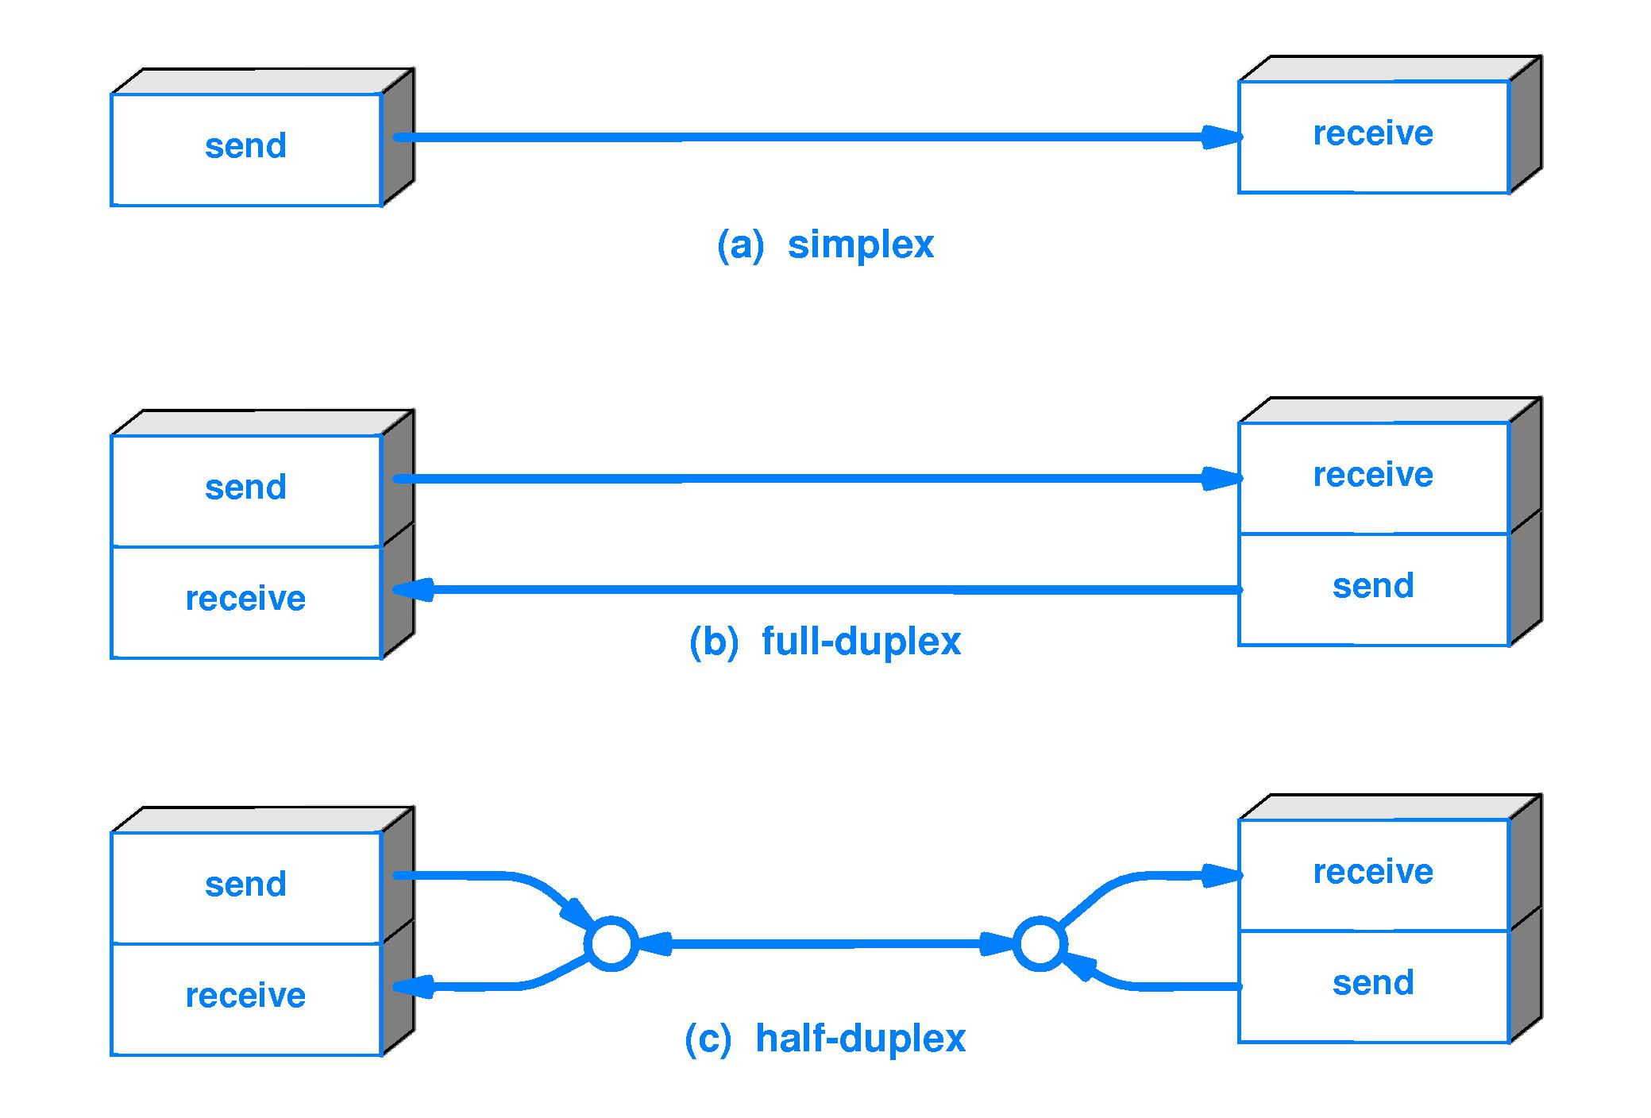
Mode of Serial Communication
Notes:
Serial Communication의 모드는 데이터 전송 방식에 따라 Simplex, Half Duplex, Full Duplex로 나뉩니다. 각 모드의 특징은 아래와 같습니다:
1. Simplex Mode
데이터는 한 방향으로만 전송됩니다.
그림 (a)에서 볼 수 있듯이, send 장치가 데이터를 보내고 receive 장치가 이를 받습니다.
예: 키보드에서 컴퓨터로 입력 데이터 전송.
2. Half Duplex Mode
데이터는 양방향으로 전송될 수 있지만, 동시에 전송되지는 않습니다.
그림 (c)에서 보여지듯이, send와 receive가 같은 라인을 공유하며, 한 번에 하나의 방향으로만 데이터가 흐릅니다.
예: 워키토키등 옛날 이더넷
3. Full-Duplex Mode
데이터는 양방향으로 동시에 전송될 수 있습니다.
그림 (b)에서 볼 수 있듯이, send와 receive가 각각 독립적인 라인을 사용하여 동시에 데이터를 주고받습니다.
예: UART, I2C, SPI, USB등
이러한 모드들은 통신 환경과 요구 사항에 따라 적합한 방식으로 선택됩니다.

Slide 8
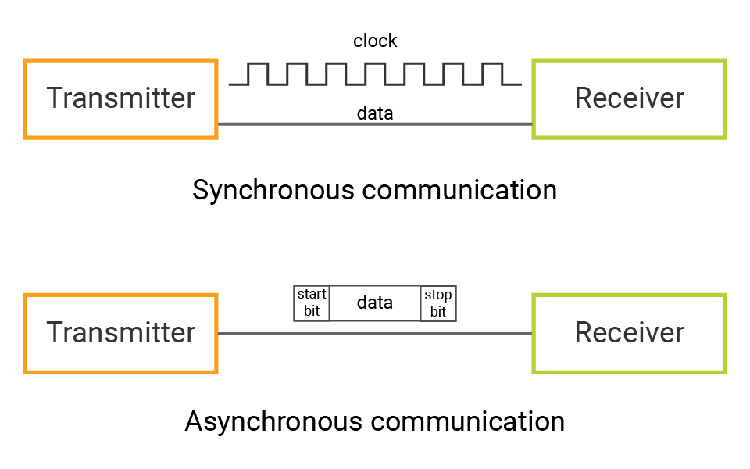
Types of Serial Communication
동기식 serial transmission
비동기식 serial transmission
송신자와 수신자가 공통 클록을 공유함. 데이터 전송 전용으로 하나의 와이어가 사용되기 때문에 더 효율적인 전송이 가능함. 추가 클록 와이어가 필요하기 때문에 비용이 더 많이 듦.
송신자는 클록 신호를 전송할 필요가 없음. 송신자와 수신자가 미리 타이밍 파라미터에 대해 합의함. 전송을 동기화하기 위해 특별한 비트가 추가됨.
Notes:
Serial 통신은 동기식 또는 비동기식으로 나눌 수 있습니다. 동기식 Serial 전송에서는 클록 신호를 사용하여 데이터 전송이 동기화됩니다. 이를 위해 클록 신호를 분배하기 위한 추가 배선이 필요합니다. 반면, 비동기식 전송에서는 핸드셰이크 프로토콜을 사용하여 데이터 전송의 시작과 끝을 조율합니다. 이는 클록 신호를 전송할 필요가 없음을 의미하지만, 송신기와 수신기가 데이터 전송을 조율하는 방법(예: baud rate)에 대해 미리 합의해야 합니다. 비동기식 전송은 프레임 사이에 임의의 크기의 간격을 허용합니다.
비동기식 데이터 전송은 일반적으로 동기식 전송에서 필요한 한 개의 와이어와 달리, 데이터 항목당 두 개 이상의 와이어를 필요로 합니다.

Slide 9
Serial vs Parallel Communication
Serial
Parallel
특성 | 직렬 통신 | 병렬 통신
데이터 전송 방식 | 한 번에 한 비트씩 순차적으로 | 여러 비트를 동시에
Wire Cost | 적음 (1~4개) | 높음 (8개 이상)
거리 | 장거리 전송에 적합 | 짧은 거리에서만 효과적
간섭 | 간섭이 적음 | 간섭 가능성이 높음
동기화 | 프로토콜 등 다양한 방법이 필요함 | 복잡함
전송속도 | 제한된 전송속도 | 높은 전송속도
Notes:
Parallel 통신은 Serial 통신에 비해 더 높은 대역폭을 제공하지만, 이러한 속도는 증가된 배선 비용이라는 대가를 수반합니다. Parallel 데이터 전송은 클록 스큐(clock skew)와 와이어 간 간섭(crosstalk)으로 인해 오류가 발생하기 쉬운 반면, Serial 통신은 이러한 오류에 덜 취약하여 더 신뢰성이 높습니다. 따라서 Serial 통신은 더 높은 주파수로 클록을 설정할 수 있습니다. 하지만 Serial 링크의 처리량은 여전히 Parallel 방식에 비해 제한적입니다.
직렬 통신의 주요 장점으로는 다음과 같은 점들이 있습니다:
적은 수의 선을 사용하기 하기 때문에 좀더 복잡한 프로토콜을 가질 수 있습니다. .
하지만, 장거리 데이터 전송에 적합하며, 간섭(crosstalk)이 적어 안정적인 통신이 가능합니다.
하지만 단점도 존재합니다:
병렬 통신에 비해 전송 속도가 느릴 수 있습니다. 이는 직렬 방식이 데이터를 하나씩 순차적으로 처리하기 때문입니다.
직렬 통신은 단순하고 신뢰성이 높으며 장거리 연결에 적합한 반면, 병렬 통신은 고속 데이터 전송이 필요한 짧은 거리 애플리케이션에서 더 유리합니다. 두 방식은 애플리케이션 요구 사항에 따라 선택됩니다.

Slide 10
Building a System on a Chip (SoC)
Software high-level
application development
Application Design (e.g., Game)
Application Programming Interface (API)
Software low-level drivers & libraries programming
Arm CMSIS-Core
Peripheral Drivers
Arm Cortex-M0
Processor
Timer
Peripheral
GPIO
Peripheral
7-Segment
Peripheral
Hardware design
AHB
Memory
VGA
Peripheral
UART
Peripheral
Notes:
이 모듈에서는 데이터를 교환하기 위해 SoC(System on Chip)를 컴퓨터에 연결하는 방법을 알아볼 것입니다. 이를 위해 Universal Asynchronous Receiver/Transmitter(UART) 프로토콜을 사용할 것입니다.

Slide 11
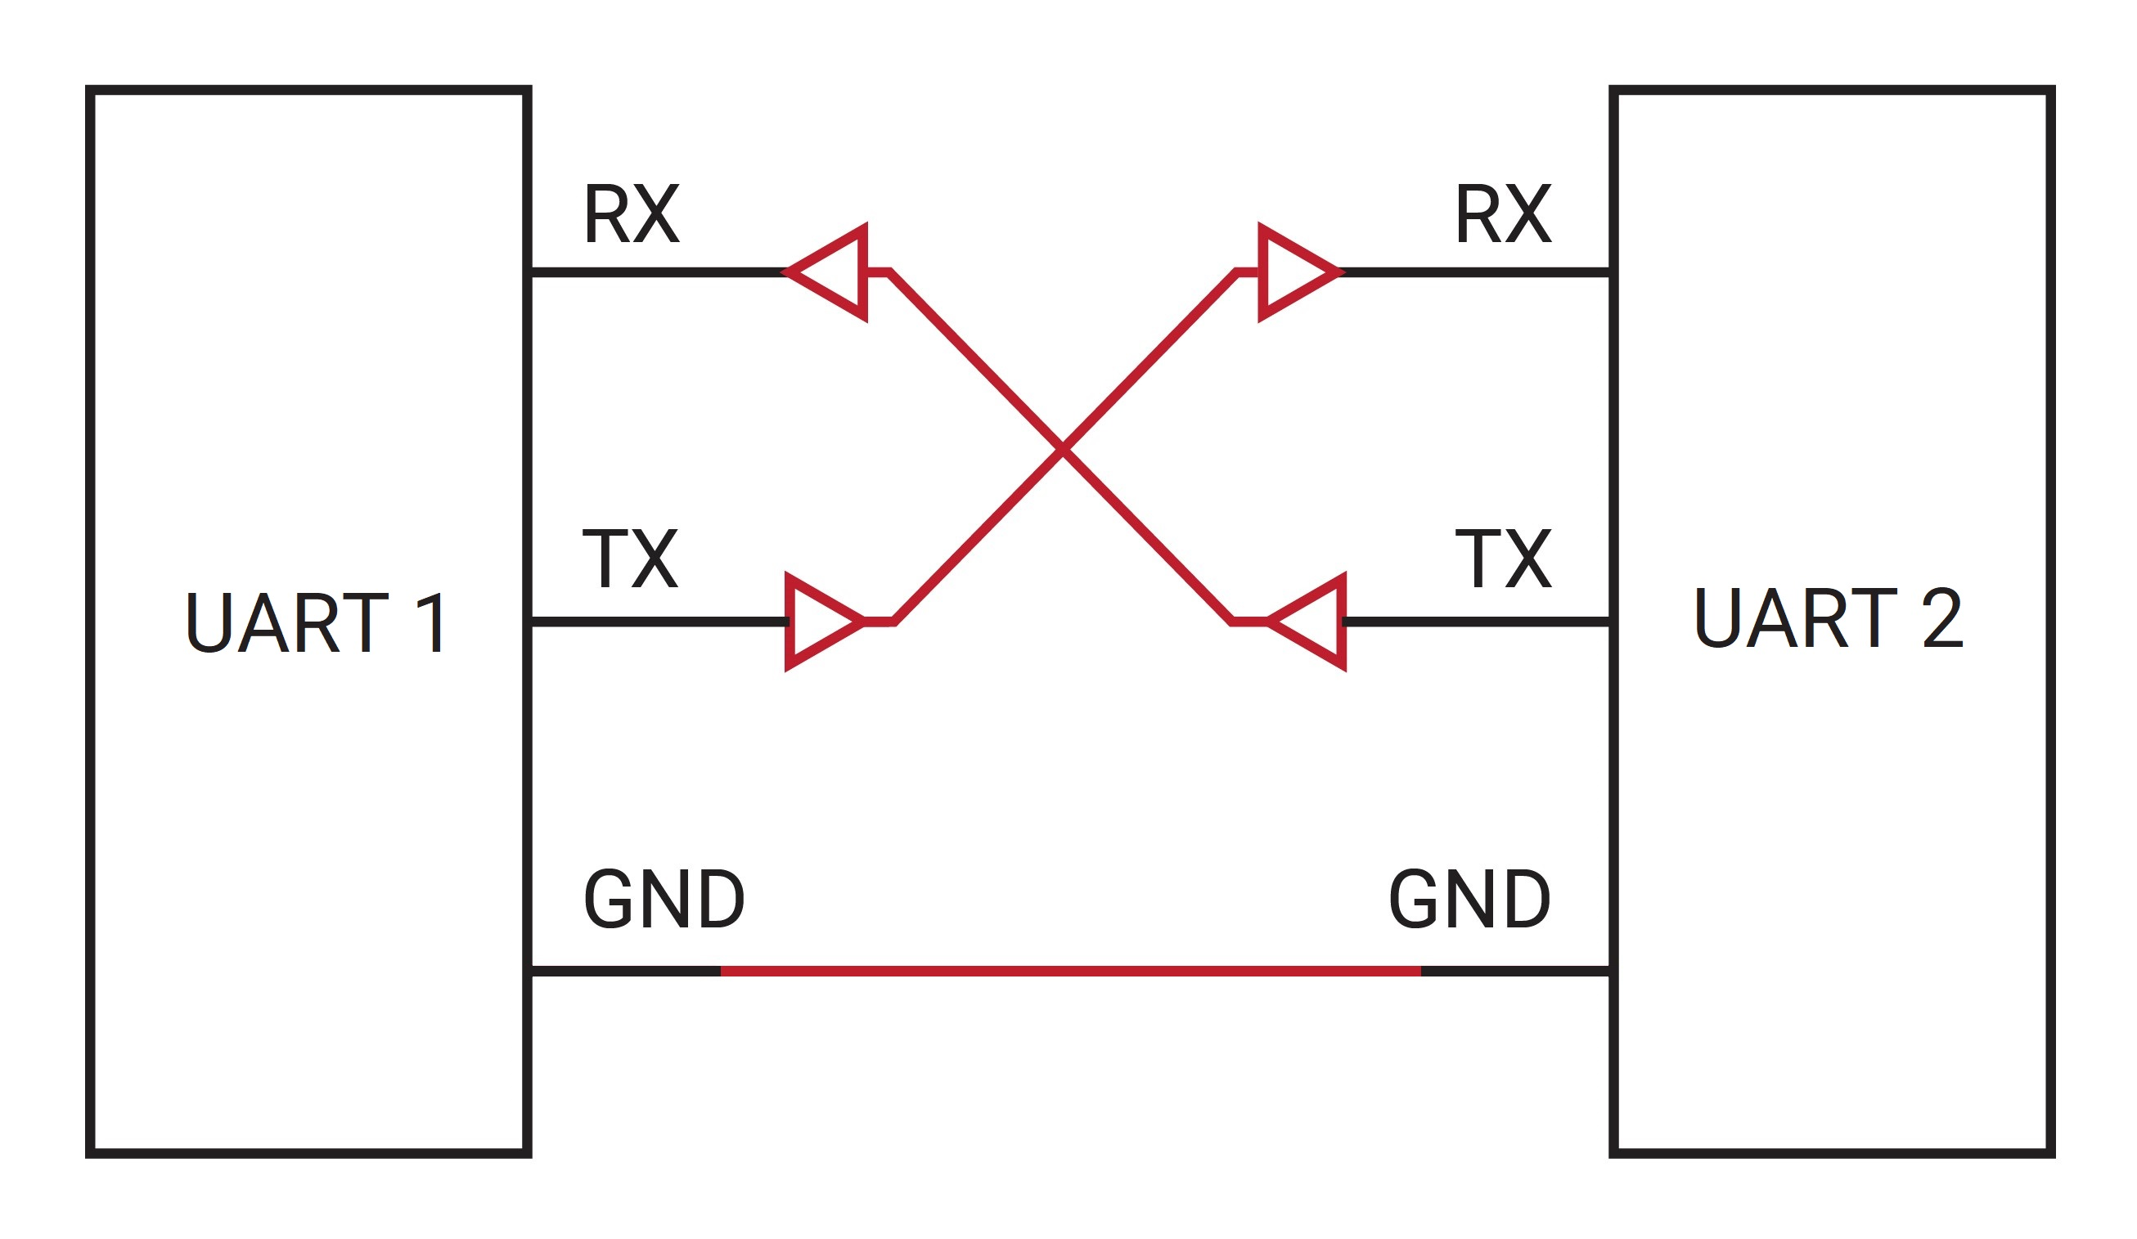
UART Overview
UART
비동기식 통신, clock 와이어가 필요 없음, 미리 합의된 baud rate 사용
별도의 송신(TX) 및 수신(RX) 와이어 사용
UART communication
데이터를 병렬에서 직렬로 변환
직렬 케이블을 통해 순차적으로 데이터 전송
순차적으로 받은 데이터를 다시 병렬로 재조립
Device 1
Device 2
tx
rx
tx
rx
tx
Notes:
UART는 데이터를 직렬에서 병렬로, 또는 병렬에서 직렬로 변환하는 하드웨어입니다. 비동기식 방식으로 클록 신호가 필요하지 않으며, 송신자와 수신자가 미리 합의된 baud rate(데이터 전송 속도)를 기준으로 데이터를 전송합니다. 통신 링크에는 별도의 송신(TX) 및 수신(RX) 와이어가 존재합니다. 송신자는 데이터를 병렬에서 직렬로 변환하여 직렬 케이블을 통해 전송하며, 수신자는 받은 데이터를 다시 병렬로 재조립합니다. UART의 대표적인 응용 사례로는 하드웨어(예: 모뎀)를 컴퓨터에 연결하는 것이 있습니다.
. 아래는 UART 통신의 주요 특징과 동작 원리입니다:
1. 주요 특징
비동기식 통신: 클록 신호 없이 데이터 전송이 이루어지며, START 비트와 STOP 비트를 통해 동기화를 유지합니다.
별도의 송수신 라인: 데이터 송신(TX)과 수신(RX)을 위한 독립적인 두 개의 라인을 사용합니다.
Baud Rate: 송신자와 수신자가 동일한 데이터 전송 속도(예: 9600bps, 115200bps 등)에 대해 사전에 합의해야 합니다.
2. 동작 원리
데이터 변환 (Parallel to Serial):
UART는 CPU나 메모리로부터 병렬 데이터를 입력받습니다.
입력된 병렬 데이터를 순차적으로 직렬 데이터로 변환하여 송신(TX) 라인을 통해 전송합니다.
직렬 데이터 전송:
변환된 직렬 데이터는 송신 장치에서 수신 장치로 순차적으로 전달됩니다.
데이터는 START 비트 → 데이터 비트(5~8개) → 옵션 패리티 비트 → STOP 비트 순서로 전송됩니다.
데이터 재조립 (Serial to Parallel):
수신 장치는 직렬로 받은 데이터를 다시 병렬 데이터로 변환합니다.
변환된 병렬 데이터는 CPU나 메모리로 전달되어 처리됩니다.
3. UART 통신의 장점
클록 신호가 필요 없으므로 배선이 간단합니다.
START/STOP 비트를 통해 동기화가 가능하며, 다양한 장치와 쉽게 연결할 수 있습니다.
4. UART 통신의 단점
동기식 통신에 비해 속도가 느릴 수 있습니다.
송수신 장치 간에 동일한 baud rate를 설정해야 하므로 초기 설정이 중요합니다.
UART는 마이크로컨트롤러, 센서, 모뎀, GPS 모듈 등 다양한 장치 간 통신에 널리 사용되며, USB to UART 어댑터를 통해 PC와도 쉽게 연결할 수 있습니다.

Slide 12
UART Protocol
데이터 전송은 시작 비트로 시작되며, 논리 신호를 한 클록 사이클 동안 낮게 유지.
다음 여덟 클록 사이클 동안 송신기로부터 8비트가 순차적으로 전송.
선택적으로, 전송 신뢰성을 향상시키기 위해 하나의 패리티 비트를 추가 가능.
전송이 완료되었음을 나타내기 위해 마지막에 데이터 와이어를 높은 상태로 유지.
Start bit
Bit 0
Bit 1
Bit 2
Bit 3
Bit 4
Bit 5
Bit 6
Bit 7
Stop bit
Transfer one byte without parity bit
Start bit
Bit 0
Bit 1
Bit 2
Bit 3
Bit 4
Bit 5
Bit 6
Bit 7
Parity
Stop bit
Transfer one byte with parity bit
Notes:
UART 전송의 주요 단계는 다음과 같이 요약됩니다:
데이터 항목(일반적으로 워드 단위)이 UART 입력으로 제공됩니다.
전송할 각 워드의 시작 부분에 "START 비트"가 추가됩니다. 이 비트는 송신자와 수신자 간 클록을 동기화하는 데 도움을 줍니다. 여기서 주목할 점은, 송신기와 수신기의 클록 주파수 편차가 워드의 나머지 비트를 전송하는 동안 10%를 초과해서는 안 된다는 것입니다.
"START 비트" 이후, 나머지 비트들이 전송되며, 가장 낮은 비트(LSB)가 먼저 전송됩니다. 전체 데이터 워드가 전송된 후, 송신기는 생성된 패리티 비트를 추가할 수 있으며, 마지막으로 최소 한 개의 "STOP 비트"를 송신기가 전송합니다.
수신기는 데이터 항목 끝에서 "STOP 비트"를 받을 것으로 예상합니다. 만약 "STOP 비트"가 예상 위치에 없으면, 수신기는 해당 워드를 폐기하고 프로세서가 데이터를 읽을 때 프레이밍 오류를 생성합니다.
"STOP 비트"가 나타나면, 수신기는 데이터를 호스트로 전달합니다.
전송할 데이터가 없으면, 전송 라인은 유휴 상태로 유지될 수 있습니다.
주의할 점은 data의 전송비트

Slide 13
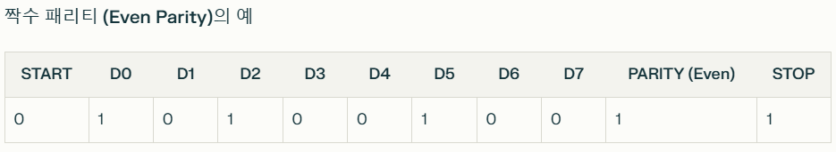
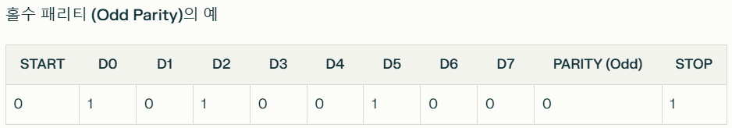
UART Protocol - 패리티 비트 (Parity Bit)
UART Protocol - 패리티 비트 (Parity Bit)
패리티 비트는 UART 통신에서 오류 검출을 위해 사용되는 선택적인 비트
데이터 전송 중에 발생할 수 있는 단일 비트 오류를 감지하는 데 도움을 줍니다. 송신자는 패리티 비트를 데이터 프레임에 추가하고, 수신자는 이를 통해 데이터의 무결성을 확인
짝수 패리티 (Even Parity)
데이터 비트 내 '1'의 개수를 짝수로 만들기 위해 패리티 비트를 설정.
예: 데이터가 1011(1이 3개)라면, 패리티 비트를 1로 추가하여 '1'의 개수를 짝수로 만듬.
홀수 패리티 (Odd Parity)
데이터 비트 내 '1'의 개수를 홀수로 만들기 위해 패리티 비트를 설정.
예: 데이터가 1010(1이 2개)라면, 패리티 비트를 1로 추가하여 '1'의 개수를 홀수로 만듬.
없음 (No Parity)
패리티 비트를 사용하지 않습니다. 이 경우, 데이터 프레임은 START, DATA, STOP 비트만으로 구성.
Notes:
패리티 비트는 UART 통신에서 오류 검출을 위해 사용되는 선택적인 비트입니다. 데이터 전송 중에 발생할 수 있는 단일 비트 오류를 감지하는 데 도움을 줍니다. 송신자는 패리티 비트를 데이터 프레임에 추가하고, 수신자는 이를 통해 데이터의 무결성을 확인합니다.
1. 패리티 비트의 종류
패리티 비트는 아래와 같은 설정에서 선택적으로 사용할 수 있습니다:
짝수 패리티 (Even Parity)
데이터 비트 내 '1'의 개수를 짝수로 만들기 위해 패리티 비트를 설정합니다.
예: 데이터가 1011(1이 3개)라면, 패리티 비트를 1로 추가하여 '1'의 개수를 짝수로 만듭니다.
홀수 패리티 (Odd Parity)
데이터 비트 내 '1'의 개수를 홀수로 만들기 위해 패리티 비트를 설정합니다.
예: 데이터가 1010(1이 2개)라면, 패리티 비트를 1로 추가하여 '1'의 개수를 홀수로 만듭니다.
없음 (No Parity)
패리티 비트를 사용하지 않습니다. 이 경우, 데이터 프레임은 START, DATA, STOP 비트만으로 구성됩니다.
2. 동작 원리
송신기: 데이터 비트를 기준으로 짝수 또는 홀수 패리티를 계산한 후, 해당 값을 프레임에 추가합니다.
수신기: 수신된 데이터와 패리티 비트를 비교하여 오류를 감지합니다.
일치하면 정상으로 간주.
불일치하면 패리티 오류를 보고합니다.
3. 장점과 한계
장점: 단일 비트 오류를 감지할 수 있어 기본적인 오류 검출 기능을 제공합니다.
한계: 다중 비트 오류(예: 2비트 이상 변경)는 감지할 수 없습니다.

Slide 14
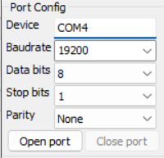
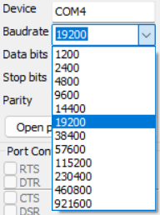
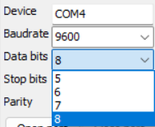
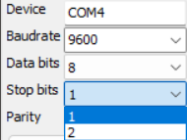
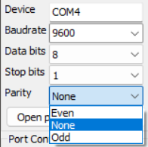
UART Protocol 주요 설정 사항
UART Protocol
Baudrate
Baud Rate는 초당 전송되는 신호 변화의 횟수를 나타내며, 데이터 전송 속도를 결정
Data Bits
데이터 프레임 내에서 전송되는 데이터 비트의 개수를 나타냄.
Stop Bits
데이터 프레임의 끝을 나타내는 비트로, 수신기가 데이터 프레임의 종료를 인식
Parity (None)
패리티 비트는 오류 검출을 위해 추가되는 선택적 비트
Notes:
해당 그림은 pc에서 uart통신을 위해 설정해야 하는 기본 설정값들 입니다.
UART통신은 디바이스 와 디바이스 또는 PC와 디바이스사이에 프로토콜을 협의하는 Auto negotiation 이 없기 때문에 양쪽 간에 설정을 맞춰 주는 작업을 수행해야 합니다.
기본적으로 설정해야 하는 값들은 총 4가지 정도를 기본 설정 하게 됩니다.
먼저 Baud Rate는 초당 전송되는 신호 변화의 횟수를 나타내며, 데이터 전송 속도를 결정합니다.
여기서는 9600bps로 설정되어 있으며, 이는 초당 9600비트의 데이터를 송수신한다는 의미입니다.
송신기와 수신기가 동일한 baud rate로 설정되어야 통신이 가능합니다.
통신 설정값은 1200부터 2배씩 증가하며, 최대 921600까지 설정 가능합니다. 주로 많이 사용하는 baud rate는 9600, 19200, 115200 세가지를 가장 많이 사용합니다.
Data Bits
데이터 프레임 내에서 전송되는 데이터 비트의 개수를 나타냅니다.
일반적으로 5~9비트로 설정할 수 있으며, 여기서는 8비트로 설정되어 있습니다.
8비트는 가장 널리 사용되는 설정으로, ASCII 문자와 같은 데이터를 전송하기에 적합합니다.
Stop Bits
데이터 프레임의 끝을 나타내는 비트로, 수신기가 데이터 프레임의 종료를 인식하도록 합니다.
1비트 또는 2비트로 설정할 수 있으며, 여기서는 1비트로 설정되어 있습니다.
1비트는 기본값으로 사용되며, 통신 안정성을 위해 2비트를 선택할 수도 있습니다.
Parity
패리티 비트는 오류 검출을 위해 추가되는 선택적 비트입니다.
여기서는 **None(없음)**으로 설정되어 있어 패리티 비트를 사용하지 않습니다.
다른 옵션으로는 짝수 패리티(Even), 홀수 패리티(Odd)가 있으며, 데이터 무결성을 확인하는 데 사용됩니다.
이러한 조합은 UART를 통해 텍스트 데이터를 안정적으로 송수신하는 데 적합하며, 특히 디버깅, 센서 데이터 전송, 또는 간단한 장치 간 통신에 자주 사용됩니다.

Slide 15
Character-Encoding Scheme
문자는 American Standard Code for Information Interchange로 인코딩 됩니다. (ASCII)
128개의 문자를 인코딩
95개의 출력 가능한 문자(예: "a", "b", "1", "2")
33개의 출력 불가능한 제어 문자(예: 줄 바꿈, 백스페이스, 이스케이프)
7비트로 표현 가능하며, 저장 편의를 위해 일반적으로 1바이트로 저장됨
UTF-8 (UCS Transformation Format—8-bit)
2007년부터 ASCII에서 파생됨
가변 폭 인코딩 방식
월드 와이드 웹에서 널리 사용됨
원래의 ASCII와 호환됨
Notes:
UART 인터페이스를 통해 텍스트 정보를 전송하려면, 문자 데이터를 이진 데이터로 변환해야 합니다. 이를 위해 문자 인코딩 방식이 필요하며, 가장 널리 사용되는 문자 인코딩 방식 중 하나는 ASCII 코드입니다. ASCII는 원래 영어 알파벳을 기반으로 만들어졌으며, 128개의 지정된 문자를 7비트 이진 정수로 인코딩합니다. 이 코드는 공백을 포함한 95개의 출력 가능한 문자와 33개의 출력 불가능한 제어 문자를 정의합니다. ASCII 코드의 첫 번째 에디션은 1963년에 출판되었고, 가장 최근의 업데이트는 1986년에 이루어졌습니다.
ASCII 코드는 7비트로 표현될 수 있지만, 메모리에서 각 문자를 저장하기 위해 8비트 바이트를 사용하는 것이 일반적인 관행이 되었습니다. 이는 ASCII와 동일한 원래 문자 매핑을 가진 새로운 8비트 표준을 탄생시켰습니다. 확장된 8비트 표준은 첫 번째 128개(즉, 7비트) 문자 이후에 추가적인 문자 정의를 포함합니다. UTF-8은 ASCII에서 파생되었으며, 원래의 ASCII와 호환됩니다.

Slide 16
ASCII Encoded Characters
아래 표는 ASCII로 인코딩된 자주 사용되는 문자들을 나열한 것입니다.
https://en.wikipedia.org/wiki/ASCII
Hex | Character |  | Hex | Character |  | Hex | Character
0x30 | 0 |  | 0x41 | A |  | 0x61 | a
0x31 | 1 |  | 0x42 | B |  | 0x62 | b
0x32 | 2 |  | 0x43 | C |  | 0x63 | c
0x33 | 3 |  | 0x44 | D |  | 0x64 | d
0x34 | 4 |  | 0x45 | E |  | 0x65 | e
0x35 | 5 |  | 0x46 | F |  | 0x66 | f
0x36 | 6 |  | 0x47 | G |  | 0x67 | g
0x37 | 7 |  | 0x48 | H |  | 0x68 | h
0x38 | 8 |  | 0x49 | I |  | 0x69 | i
0x39 | 9 |  | 0x4A | J |  | 0x6A | J
… |  |  | … |  |  | …
Notes:
아래 표는 ASCII로 인코딩된 자주 사용되는 문자들을 나열한 것입니다. 전체 테이블은 인터넷을 통해 검색하실 수 있습니다.

Slide 17

AHB UART Peripheral
Interfacing with UART using AHB3-Lite bus
System on Chip
Arm Cortex-M0
Processor
Arm AMBA 3 AHB-Lite System Bus
Control Signals
32-bit Address Bus
32-bit Data Bus
BRAM
VGA
Peripheral
UART
Peripheral
Monitor
To Host
Notes:
이제 SoC가 컴퓨터와 통신할 수 있도록 AHB UART 주변 장치를 설계하고 구현하는 방법을 배우겠습니다.
이 그림은 **System on Chip **의 구조를 보여주며, ARM Cortex-M0 프로세서와 주변 장치들이 AMBA 3 AHB-Lite System Bus를 통해 연결된 모습을 나타냅니다.
UART Peripheral
To Host: UART를 통해 SoC가 호스트(예: 컴퓨터)와 직렬 통신을 수행합니다.
UART는 데이터를 직렬로 전송하거나 수신하며, SoC와 외부 장치 간의 인터페이스 역할을 합니다.
Cortex-M0 프로세서는 AHB-Lite 버스를 통해 UART 등 다양한 주변 장치와 데이터를 주고받습니다.
UART는 호스트(컴퓨터)와 직접 연결되어 데이터를 송수신하며, SoC와 외부 세계 간의 통신을 담당합니다.
이 구조는 SoC 설계에서 중앙 프로세서와 주변 장치 간 효율적인 데이터 처리를 위한 표준적인 접근 방식을 보여줍니다.

Slide 18
AHB UART Peripheral
우리 설계에서 UART 주변 장치는 다음으로 구성됩니다:
UART 송신기와 수신기
송신 FIFO와 수신 FIFO
Baud rate 생성기
AHB 버스 인터페이스
Data
8
Data
AHB
Interface
8
Transmitter
FIFO
UART
Transmitter
UART TX
Data [31:0]
Ready
Start
Done
Tick
Addr [31:0]
Baud Rate
Generator
Data
Tick
8
Data
UART RX
Control [31:0]
Ready
Receiver
FIFO
8
UART
Receiver
Full
Done
Notes:
UART 주변 장치의 블록 다이어그램은 UART의 주요 구성 요소와 데이터 흐름을 시각적으로 보여줍니다.
이 다이어그램은 UART 송신기와 수신기의 동작을 설명하며, 아래와 같은 주요 구성 요소를 포함합니다:
1. UART 송신기 Parallel to Serial 변환: 송신 FIFO에 저장된 병렬 데이터를 직렬 데이터로 변환하여 TX 라인을 통해 전송합니다.
송신 FIFO: 데이터를 임시로 저장하는 버퍼 역할을 하며, FIFO 방식으로 데이터를 처리합니다.
2. UART 수신기 Serial to Parallel 변환: RX 라인을 통해 들어온 직렬 데이터를 병렬 데이터로 변환하여 수신 FIFO에 저장합니다.
수신 FIFO: 수신된 데이터를 임시로 저장하며, FIFO 방식으로 처리합니다.
3. Baud Rate Generator
UART 통신 속도를 설정하는 장치로, 입력 클록을 분할하여 원하는 baud rate를 생성합니다.
송신 및 수신의 동기화를 유지하기 위해 중요한 역할을 합니다.
4. AHB 버스 인터페이스
SoC 내부에서 AHB-Lite 버스를 통해 UART 주변 장치를 프로세서와 연결합니다.
데이터 및 제어 신호를 처리하여 UART와 프로세서 간의 통신을 지원합니다.
이 블록 다이어그램은 UART가 데이터를 송수신하는 과정에서 병렬 데이터와 직렬 데이터를 어떻게 처리하는지, 그리고 SoC 내에서 다른 구성 요소들과 어떻게 상호작용하는지를 명확히 보여줍니다.

Slide 19
AHB UART Peripheral
우리 설계에서 UART 주변 장치는 다음으로 구성됩니다
UART 송신기와 수신기 송신 FIFO와 수신 FIFO Baud rate 생성기 AHB 버스 인터페이스
Data
8
Data
AHB
Interface
8
Transmitter
FIFO
UART
Transmitter
UART TX
Data [31:0]
Ready
Start
Done
Tick
Addr [31:0]
Baud Rate
Generator
Data
Tick
8
Data
UART RX
Control [31:0]
Ready
Receiver
FIFO
8
UART
Receiver
Full
Done
Notes:
AHB 인터페이스 블록은 AHB 버스에서 UART 주변 장치의 내부 메모리 공간, 즉 송신/수신 FIFO 메모리로 데이터와 제어 신호의 흐름을 관리하는 데 사용됩니다.
AHB 인터페이스와 UART의 역할
AHB 인터페이스:
AHB(Advanced High-performance Bus)는 고성능 시스템에서 사용되는 버스 프로토콜로, 고속 데이터 전송을 지원합니다16.
AHB 인터페이스 블록은 AHB 버스 마스터와 UART 사이의 브리지 역할을 하며, UART의 내부 FIFO 메모리로 데이터를 전달하거나 수신 데이터를 처리합니다2.
UART FIFO 메모리:
UART(Universal Asynchronous Receiver/Transmitter)는 직렬 통신을 처리하는 장치로, FIFO(First-In-First-Out) 메모리를 사용하여 데이터의 손실을 방지하고 효율성을 높입니다.
송신 FIFO는 UART가 전송할 데이터를 저장하고, 수신 FIFO는 외부에서 받은 데이터를 임시 저장합니다. FIFO는 데이터가 순서대로 처리되도록 보장합니다9.
AHB와 UART 간 데이터 흐름
데이터 전송 과정:
AHB 마스터가 데이터를 UART로 전송하면, 해당 데이터는 AHB 인터페이스 블록을 통해 FIFO 메모리에 저장됩니다.
송신 시, FIFO에 저장된 데이터는 직렬 변환 후 외부 장치로 전송됩니다. 반대로 수신 시에는 외부에서 받은 직렬 데이터를 FIFO에 저장한 뒤 병렬 변환하여 AHB 버스를 통해 CPU로 전달됩니다29.
FIFO의 장점:
FIFO는 데이터 손실을 방지하고, CPU가 데이터를 처리할 시간을 유연하게 조정할 수 있게 합니다. 예를 들어, CPU가 데이터를 즉시 읽지 못하더라도 FIFO에 저장된 데이터를 나중에 처리할 수 있습니다38.
또한, FIFO는 인터럽트를 줄여 CPU의 부하를 감소시키며, 고속 데이터 전송에서도 안정적인 성능을 제공합니다7.
제어 신호와 동기화
AHB 인터페이스 블록은 AHB 클럭(hclk)과 UART 클럭 간 신호를 동기화하여 두 시스템 간 원활한 통신을 지원합니다.
제어 신호는 송수신 상태를 관리하며, FIFO 상태(예: 가득 참 또는 비어 있음)에 따라 CPU에 인터럽트를 발생시킵니다.

Slide 20
Baud Rate Generator
Baud rate generator
고정된 전송 baud rate(예: 19200bps)에 맞춰 시스템 틱을 생성하여 수신 FIFO로 바이트를 전달.
Data
8
Data
AHB
Interface
8
Transmitter
FIFO
UART
Transmitter
UART TX
Data [31:0]
Ready
Start
Done
Tick
Addr [31:0]
Baud Rate
Generator
Data
Tick
8
Data
UART RX
Control [31:0]
Ready
Receiver
FIFO
8
UART
Receiver
Full
Done
Notes:
Baud 생성기의 역할은 UART 송신 및 수신 제어를 위한 타이밍 정보를 제공하는 것입니다. 칩 내 클록 생성기로부터 클록 신호를 입력으로 받아, 1부터 2**16−1 범위의 분주기로 나누어 baud 클록(틱)을 생성합니다. Baud 클록의 주파수는 baud rate의 16배(16×)이며, 이는 수신되거나 송신되는 각 비트가 16개의 baud 클록 사이클(틱) 동안 지속된다는 것을 의미합니다. 우리 구현에서는, baud 생성기가 50MHz 시스템 클록을 기반으로 자유 실행 카운터(free-running counter)를 사용하여 19200의 baud rate를 생성합니다.

Slide 21
Baud Rate Generator
UART에서 Baud 클록의 주파수를 Baud rate의 16배로 사용하는 이유
정확한 샘플링 및 동기화
UART는 비동기 통신 방식으로, 송신자와 수신자가 별도의 클록 신호를 공유하지 않음. 따라서, 데이터를 정확히 해석하려면 START 비트와 데이터 비트를 올바르게 샘플링해야 함.
Baud 클록이 Baud rate의 16배인 경우, 각 비트를 16번 샘플링. 이를 통해 START 비트의 중심을 정확히 감지하고, 이후 데이터 비트도 올바르게 해석할 수 있음.
오류 감소
START 비트의 정확한 감지를 위해 16× 오버 샘플링을 사용하면, 클록 드리프트나 잡음로 인한 오류를 줄일 수 있음.
START 비트의 하강 에지를 감지한 후, 중심점을 기준으로 데이터 비트를 안정적으로 샘플링 할 수 있음.
비트 중심점 계산
UART 수신시 각 데이터 비트는 16개의 Baud 클록 사이클 동안 지속 됨. UART는 이 중간 지점(8번째 클록)을 기준으로 데이터를 샘플링 하여 수신함.
이렇게 하면 신호 왜곡이나 타이밍 오류를 최소화할 수 있음.
구현의 용이성
대부분의 마이크로 컨트롤러와 UART 하드웨어는 내부적으로 Baud rate 생성기를 사용하여 시스템 클록을 분주(divide)해 16× Baud 클록을 생성합니다. 이는 UART 설계에서 표준적인 방식으로 자리 잡았습니다
Notes:
UART에서 Baud 클록의 주파수를 Baud rate의 16배로 사용하는 이유는 데이터 전송의 정확성과 신뢰성을 보장하기 위해서입니다. 이 방식은 UART 통신에서 비동기적인 특성을 극복하고, 정확한 데이터 샘플링과 동기화를 가능하게 합니다.
주요 이유는 다음과 같습니다:
1. 정확한 샘플링 및 동기화
UART는 비동기 통신 방식으로, 송신자와 수신자가 별도의 클록 신호를 공유하지 않습니다. 따라서 데이터를 정확히 해석하려면 START 비트와 데이터 비트를 올바르게 샘플링해야 합니다.
Baud 클록이 Baud rate의 16배인 경우, 각 비트를 16번 샘플링할 수 있습니다. 이를 통해 START 비트의 중심을 정확히 감지하고, 이후 데이터 비트도 올바르게 해석할 수 있습니다45.
2. 오류 감소
START 비트의 정확한 감지를 위해 16× 오버샘플링(oversampling)을 사용하면, 클록 드리프트(clock drift)나 잡음(noise)로 인한 오류를 줄일 수 있습니다.
특히, START 비트의 하강 에지를 감지한 후, 중심점을 기준으로 데이터 비트를 안정적으로 샘플링할 수 있습니다7.
3. 비트 중심점 계산
각 데이터 비트는 16개의 Baud 클록 사이클 동안 지속됩니다. UART는 이 중간 지점(8번째 클록)을 기준으로 데이터를 샘플링합니다.
이렇게 하면 신호 왜곡이나 타이밍 오류를 최소화할 수 있습니다4.
4. 구현의 용이성
대부분의 마이크로컨트롤러와 UART 하드웨어는 내부적으로 Baud rate 생성기를 사용하여 시스템 클록을 분주(divide)해 16× Baud 클록을 생성합니다. 이는 UART 설계에서 표준적인 방식으로 자리 잡았습니다36.
예시
예를 들어, Baud rate가 9600bps라면 Baud 클록은 9600×16=153600가 됩니다.
이 Baud 클록은 각 비트를 16번 샘플링하며, START 비트를 기준으로 동기화를 유지하고 데이터를 안정적으로 전송합니다.

Slide 22
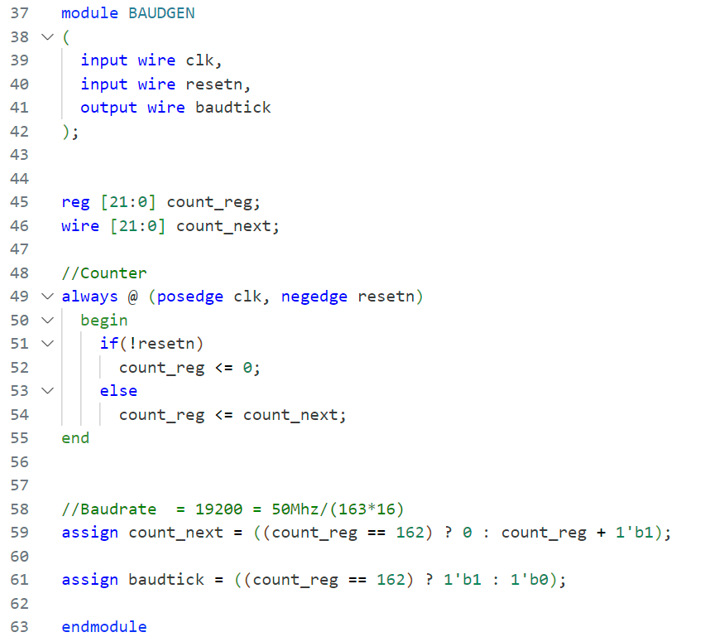
실습1 – Baud Rate Generate – baudgen.v
코드를 완성 하시오
Baud Rate(bps) =
(system clock/ COUNT_N)
COUNT_N =
System clock/19200
COUNT_N = 2604
16x, COUNT_N= 162.75
( system clock/ (Baud rate*16) )
1
1
Notes:
이번 실습은 UART 블록 설계를 위한 앞장에서 배운 Baud Rate generate 모듈 설정을 이용해서 baud rate 생성기를 실습해 보겠습니다.
, 이는 수신되거나 송신되는 각 비트가 16개의 baud 클록 사이클(틱) 동안 지속된다는 것을 의미합니다
Baud Rate는 1번과 같은 공식을 통해 계산됩니다:
Baud Rate= System Clock / COUNT_N
여기서 COUNT_N은 Baud Rate를 생성하기 위해 시스템 클록을 분주하는 값으로, 다음과 같이 계산됩니다:
COUNT_N = System Clock / 19200
예를 들어, 시스템 클록이 50MHz(50,000,000Hz)일 경우: COUNT_N = 50,000,000 / 19200 ≈ 162
UART에서 Baud Rate는 데이터 전송의 정확성을 보장하기 위해 16배 오버샘플링 방식이 사용되므로, 실제 분주기는 아래와 같이 계산됩니다:
16 × COUNT_N = System Clock / (Baud Rate × 16)
이를 통해 UART 통신에서 필요한 Baud Rate를 정확히 생성할 수 있습니다.
코드에서 살펴 보도록 하겠습니다.
UART 통신에서 사용되는 Baud Rate를 생성하기 위해 시스템 클록을 분주하여 baudtick 신호를 출력합니다
입력은 clk와 reset입니다. 이 clk를 소스로해서 새로운 baudtick을 생성하게 됩니다.
Baud Rate 계산에서
카운터가 162에 도달하면 다시 0으로 초기화합니다.
그렇지 않으면 카운터 값을 증가시키게 됩니다.
다음장에서 테스트 벤치를 완성하고 시뮬레이션 해보겠습니다.

Slide 23
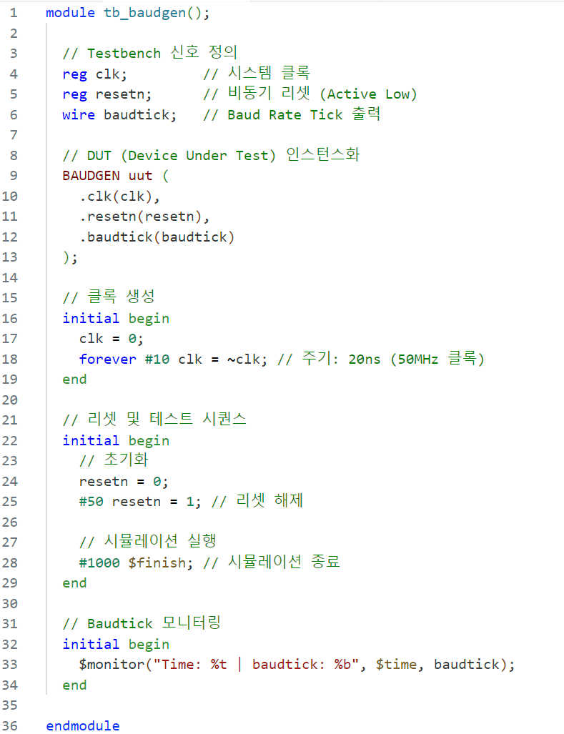
실습1 – baudrate 시뮬레이션, tb_baudrate.v
시뮬레이션 테스트 벤치 코드를 완성 하시오
Notes:
시뮬레이션 테스트 벤치 코드를 완성 하시오
테스트벤치는 다음 순서로 동작합니다:
클럭 신호를 생성하여 Baud gen 모듈에 공급합니다.
리셋 신호를 활성화한 뒤 해제하여 Baud gen의 초기화를 확인합니다.
Baud Rate Tick 출력의 동작을 모니터링하며, 예상대로 작동하는지 검증합니다.
시뮬레이션 종료 시간은 1000ns로 설정되어 있습니다.
이 코드는 Baud gen 모듈이 올바르게 동작하는지 확인하기 위한 기본적인 타이밍 시뮬레이션 환경을 제공합니다.
다음장에서 계속 됩니다.

Slide 24
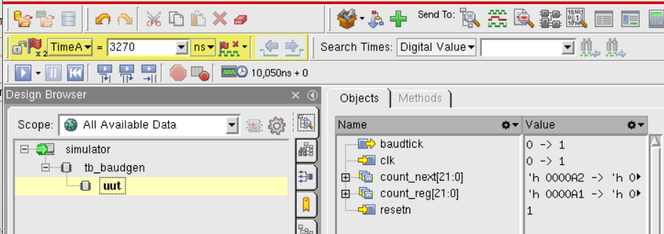
실습1 – baudrate 시뮬레이션 결과 setup
2
1
Notes:
Baudrate의 시뮬레이션을 위해서는 다음 항목을 waveform에서 보여주어야 합니다. 시뮬레이션 디자인 브라우저에서 uut를 선택하시고 2번의 웨이브 폼을 확인해 보도록 하겠습니다.

Slide 25
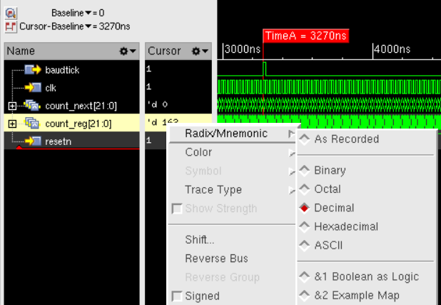
실습1 – baudrate 시뮬레이션 결과 setup
Notes:
Barurate의 발생주기가 설계된 데로 확인하기 편하게 하기 위해 radix를 decimal로 바꿔 주십시오.

Slide 26
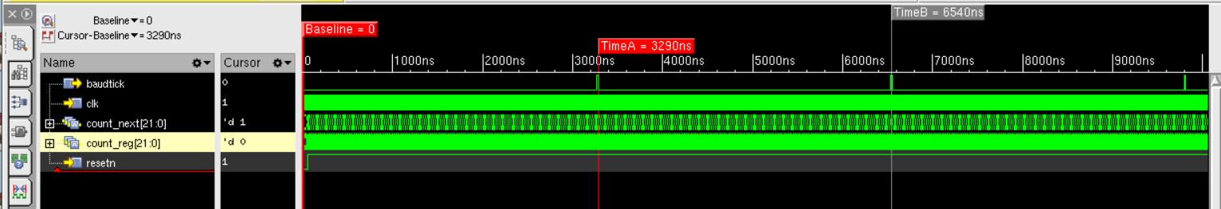
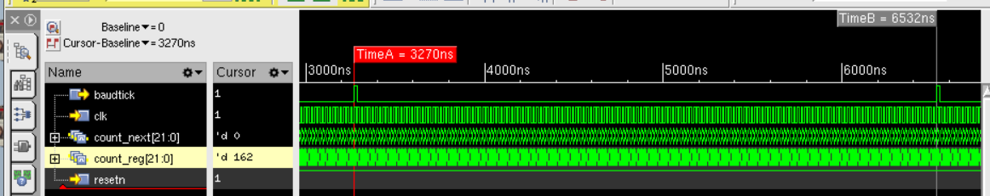
실습1 – baudrate시뮬레이션 결과1
Notes:
첫번째 그림은 베릴로그로 작성된 Baud Rate Generator 모듈의 테스트벤치입니다.
첫번째 발생한 baud tick , Time A와 두번째 발생한 baud tick Time B의 시간 간격이 3270 나노초 정도 나오는 것을 보실수 있습니다.
이를 20나노초 * 163 = 3260 으로 동일하게 나오는 것을 확인 하실 수 있습니다.
Time A와 Time B에 대해 조금 더 자세히 살펴 보도록 하겠습니다.

Slide 27
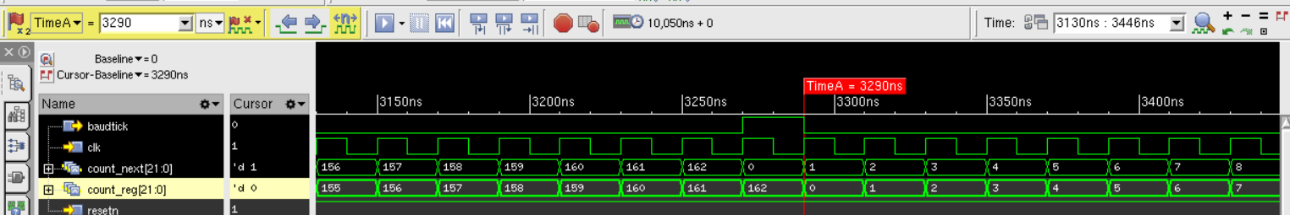
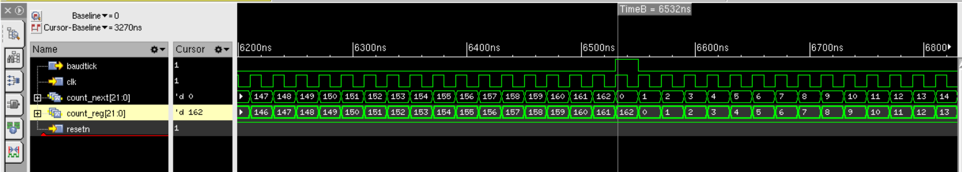
실습1 – baudrate시뮬레이션 결과2
Notes:
Time A와B를 확대 하여 살펴 보겠습니다.
Time A의 baud tick가 high로 되기 직전에 count_reg가 0부터 162가 되신것을 보실 수 있습니다.
그리고 tick발생후 다시 0으로 초기화 되어 다음 baud tick을 계산하기 위해 자동으로 초기화 됩니다.
다시 0부터 162까지 증가후 다음번 tick Time B에서 tick이 발생하신 것을 보실 수 있습니다.
이렇게 UART TX , RX를 위한 baud tick 생성기를 살펴 보왔습니다.
그러면 다음 실습으로 넘어 가겠습니다.

Slide 28
UART Transmitter
송신기 FIFO에서 데이터를 바이트 단위로 읽음.
단일 바이트 데이터를 순차적인 비트로 변환.
변환된 비트를 고정된 보드 레이트에서 제공되는 클럭에 따라 TX 핀으로 전송.
Data
8
Data
AHB
Interface
8
Transmitter
FIFO
UART
Transmitter
UART TX
Data [31:0]
Ready
Start
Done
Tick
Addr [31:0]
Baud Rate
Generator
Data
Tick
8
Data
UART RX
Control [31:0]
Ready
Receiver
FIFO
8
UART
Receiver
Full
Done
Notes:
UART 송신기는 송신기 FIFO에서 읽은 데이터를 병렬에서 직렬로 변환합니다.
이후 직렬 비트 스트림을 출력하며, 시작 비트(Start Bit), 데이터 비트(LSB부터 시작), 패리티 비트(사용 시), 그리고 정지 비트(Stop Bits)의 순서로 전송합니다.
UART 송신기는 "done" 신호를 사용하여 다음 문자를 처리할 준비가 되었음을 나타냅니다.
일반적으로 프로세서의 속도는 UART를 통해 문자를 전송하는 시간보다 훨씬 빠릅니다.
따라서 데이터 손실을 방지하기 위해, 이전 전송이 완료되기 전까지 호스트 시스템이 새로운 데이터를 입력하지 못하도록 하는 것이 중요합니다.
이를 "busy flag"를 사용하여 구현합니다.
다음 장에서 uart transmitter의 내부 구조에 대해 좀더 자세히 살펴 보도록 하겠습니다.

Slide 29
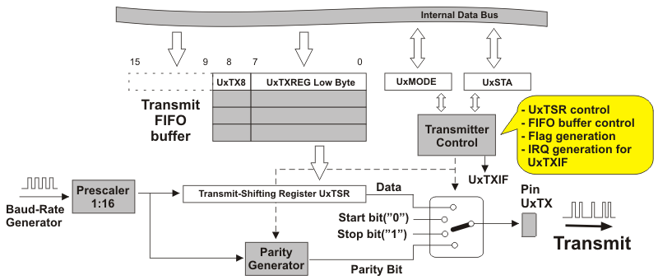
UART Transmitter Internal block
Start bit
Bit 0
Bit 1
Bit 2
Bit 3
Bit 4
Bit 5
Bit 6
Bit 7
Parity
Stop bit
Transfer one byte with parity bit
Notes:
그림의 블럭다이어그램은 데이터가 내부 데이터 버스에서 입력되어 직렬 데이터로 변환된 후 TX 핀을 통해 외부로 전송되는 전체 과정을 보여줍니다.
Internal Data Bus는 CPU 또는 메모리와 UART 송신기 간 데이터를 전달하는 경로입니다. 내부 데이터 버스를 통해 송신할 데이터가 FIFO 버퍼에 전달됩니다.
FIFO의 동작은 다음 수업에서 좀더 자세히 다루고, 송신 데이터를 임시 저장하여 순차적으로 처리합니다. FIFO는 최대 16바이트 또는 64바이트 데이터를 저장할 수 있도록 설계 되어 지고 있습니다. Baud Rate Generator 송신 속도를 제어하기 위한 클럭 신호를 생성기 입니다. Transmit Shifting Register 는 FIFO에서 데이터를 가져와 직렬화하여 Uart데이터 프레임을 생성합니다.
데이터 프레임은 시작 비트(Start Bit), 데이터 비트(Data Bits), 패리티 비트(선택적), 정지 비트(Stop Bits)로 구성됩니다.
이때 주의할 점은 Data 비트의 LSB bit 0부터 먼저 출력이 나가야 한다는 점입니다.
Parity Generator 패리티 비트를 생성하여 오류 검출 기능을 제공합니다. 짝수(Even) 또는 홀수(Odd) 패리티를 설정할 수 있으며, 선택적으로 사용됩니다. Transmitter Control는 송신기의 전체 동작을 제어합니다. 이는 UxTSR(Shift Register) 및 FIFO 버퍼 제어, 플래그(Flag) 생성 및 인터럽트 요청(IRQ) 생성, 상태 레지스터(UxSTA)를 통해 송신 상태를 관리합니다.
UxTXIF (Transmit Interrupt Flag)는 FIFO가 비었거나 새로운 데이터를 처리할 준비가 되었음을 나타내는 인터럽트 플래그입니다.
Busy 상태 관리는 송신기가 데이터를 전송 중일 때 "Busy" 플래그를 활성화하여 새로운 데이터 입력을 차단합니다.
그러면 Uart 송신기를 시뮬레이션 해보도록 하겠습니다.

Slide 30
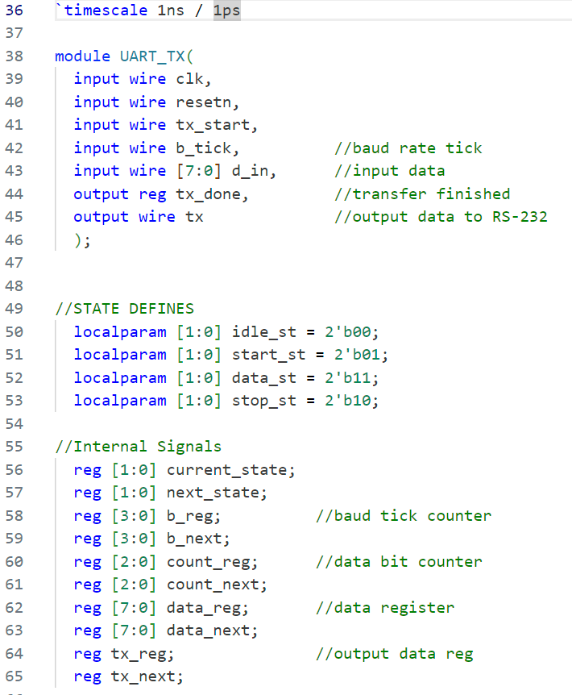
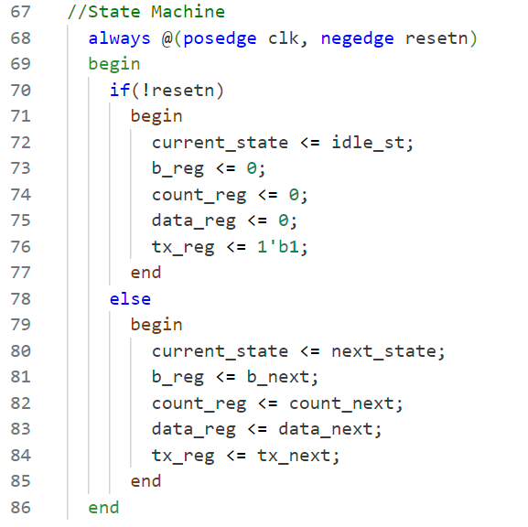
실습2 – UART TX – uart_tx.v
코드를 완성 하시오
1
Notes:
이번 실습은 UART 블록 설계를 위한 앞장에서 UART TX 모듈 을 설계 하고 Baud rate 생성기와 같이 실습해 보겠습니다.
이 코드는 **UART 송신기(UART Transmitter)**를 구현한 Verilog 코드입니다.
UART 송신기는 병렬 데이터를 직렬 데이터로 변환하여 전송하는 역할을 합니다.
이 모듈은 상태 머신(State Machine)을 기반으로 동작하며, 입력 신호와 내부 레지스터를 사용하여 데이터를 처리합니다.
입력 신호
clk: 시스템 클럭 신호.
resetn: 비동기 리셋 신호(Active Low). 0일 때 모듈이 초기화됩니다.
tx_start: 송신 시작 신호. 활성화되면 데이터 전송을 시작합니다.
b_tick: 보드레이트 틱 신호(baud rate tick). 데이터 전송 속도를 제어합니다.
d_in: 병렬 데이터 입력(8비트).
출력 신호
tx_done: 데이터 전송 완료 신호. 데이터 전송이 끝났음을 나타냅니다.
tx: 직렬 데이터 출력. RS-232 표준에 따라 데이터를 출력합니다.
상태 정의 (State Defines)
idle_st (2'b00): 대기 상태. 송신 요청이 없을 때 유지됩니다.
start_st (2'b01): 시작 비트(Start Bit)를 전송하는 상태.
data_st (2'b11): 데이터 비트를 순차적으로 전송하는 상태.
stop_st (2'b10): 정지 비트(Stop Bit)를 전송하는 상태.
내부 레지스터
current_state, next_state: 현재 상태와 다음 상태를 저장하는 레지스터.
b_reg, b_next: 보드레이트 틱 카운터(4비트). 보드레이트에 따라 데이터를 전송합니다.
count_reg, count_next: 데이터 비트 카운터(3비트). 현재까지 전송된 데이터 비트 수를 저장합니다.
data_reg, data_next: 입력 데이터를 저장하고, 직렬화 과정에서 오른쪽으로 시프트됩니다.
tx_reg, tx_next: 직렬 데이터 출력 레지스터.
다음장에서 계속 설명 드리겠습니다.

Slide 31
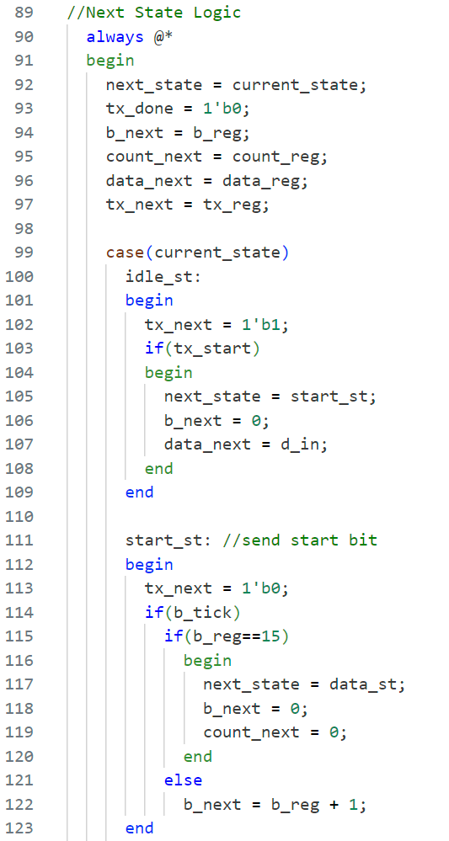
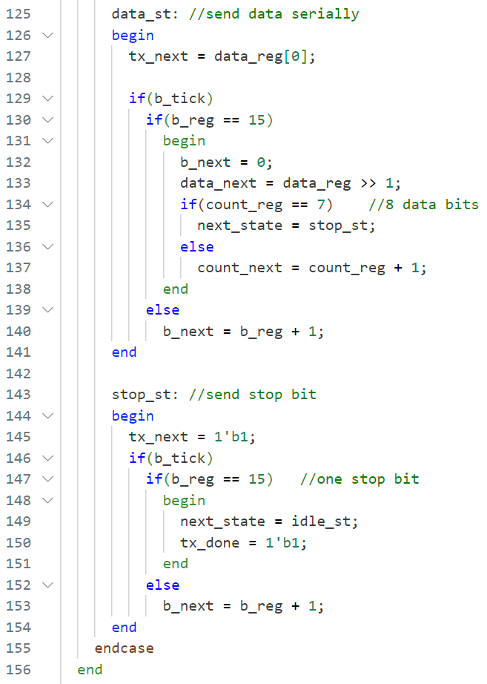
실습2 – UART TX – uart_tx.v
코드를 완성 하시오
1
Notes:
상태 머신(State Machine) 동작
이 모듈은 상태 머신을 기반으로 작동하며, 각 상태에서 UART 송신기의 특정 동작을 수행합니다.
1. Idle State (idle_st)
기본 대기 상태입니다.
출력(tx)은 항상 논리 1(1'b1)로 설정됩니다(RS-232의 Idle 상태).
만약 tx_start가 활성화되면:
다음 상태로 이동(start_st).
보드 틱 카운터(b_reg)를 초기화(0).
입력 데이터를 내부 레지스터(data_reg)에 저장.
2. Start State (start_st)
시작 비트를 전송하는 상태입니다.
출력(tx)은 논리 0(1'b0)으로 설정됩니다(Start Bit).
보드 틱(b_tick) 신호가 활성화될 때마다 카운터(b_reg)가 증가합니다.
카운터 값이 15에 도달하면:
다음 상태로 이동(data_st).
보드 틱 카운터를 초기화(0).
데이터 비트 카운터(count_reg)를 초기화(0).
3. Data State (data_st)
입력 데이터를 직렬화하여 순차적으로 전송하는 상태입니다.
출력(tx)은 현재 데이터의 LSB(Least Significant Bit)로 설정됩니다.
보드 틱 신호가 활성화될 때마다:
보드 틱 카운터(b_reg)가 증가합니다.
카운터 값이 15에 도달하면:
보드 틱 카운터를 초기화(0).
데이터 레지스터(data_reg)를 오른쪽으로 시프트하여 다음 비트를 준비.
만약 모든 비트(8비트)가 전송되었다면:
다음 상태로 이동(stop_st).
그렇지 않으면 데이터 비트 카운터를 증가.
4. Stop State (stop_st)
정지 비트를 전송하는 상태입니다.
출력(tx)은 논리 1(1'b1)로 설정됩니다(Stop Bit).
보드 틱 신호가 활성화될 때마다:
보드 틱 카운터가 증가합니다.
카운터 값이 15에 도달하면:
다음 상태로 이동(idle_st).
데이터 전송 완료 신호(tx_done)를 활성화.
다음장에서 테스트 벤치를 완성하고 시뮬레이션 해보겠습니다.

Slide 32
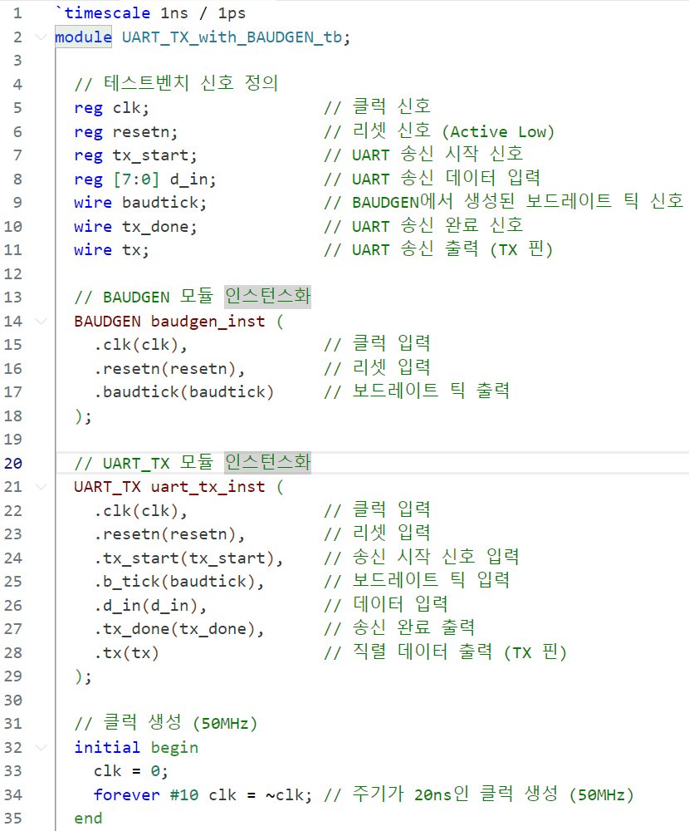
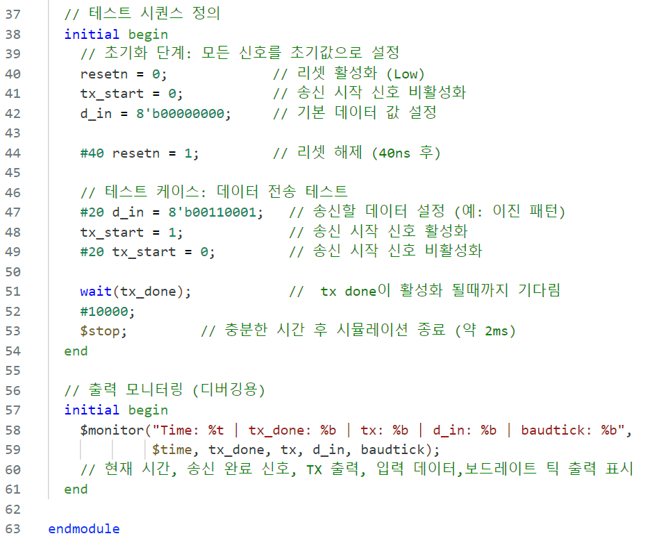
실습2 – UART TX 시뮬레이션 – tb_uart_tx.v
시뮬레이션 테스트 벤치 코드를 완성 하시오
Notes:
시뮬레이션 테스트 벤치 코드를 완성 하시오
테스트벤치 설명하겠습니다.
이 코드는 **UART 송신기(UART_TX)**와 **보드레이트 생성기(BAUDGEN)**를 통합하여 동작을 검증하는 테스트벤치입니다.
테스트벤치는 baud gen 과 uart tx두 모듈을 인스턴스화하고, 입력 신호를 설정하며, 출력 신호를 모니터링하여 UART 송신기가 올바르게 작동하는지 확인합니다
입력 신호:
clk: 시스템 클럭. 주파수는 50MHz로 설정됩니다.
resetn: 리셋 신호. Active Low로 동작하며, 0일 때 모듈이 초기화됩니다.
tx_start: UART 송신 시작 신호. 활성화되면 데이터 전송이 시작됩니다.
d_in: UART 송신 데이터 입력(8비트 병렬 데이터).
출력 신호:
baudtick: BAUDGEN 모듈에서 생성된 보드레이트 틱 신호.
tx_done: UART_TX 모듈에서 데이터 전송 완료를 나타내는 신호.
tx: UART_TX 모듈의 직렬 데이터 출력.
BAUDGEN은 보드레이트 생성기 역할을 하며, 일정한 주기로 baudtick 신호를 생성합니다.
이 신호는 UART_TX 모듈에 전달되어 데이터 전송 속도를 제어합니다.
UART_TX는 병렬 데이터를 직렬로 변환하여 TX 핀으로 출력하는 역할을 합니다.
BAUDGEN에서 생성된 baudtick 신호를 사용해 데이터를 일정한 속도로 전송합니다.
클럭(clk)은 주기가 20ns인 신호로 생성됩니다. 이는 주파수 50MHz에 해당합니다.
초기화 단계:
모든 신호를 초기값으로 설정하고 리셋(resetn)을 활성화합니다.
테스트 케이스:
데이터를 입력(d_in)으로 설정하고, tx_start를 활성화하여 전송을 시작합니다.
완료 대기:
tx_done이 활성화될 때까지 기다린 후 시뮬레이션을 종료합니다.
BAUDGEN 모듈은 일정한 주기로 보드레이트 틱(baudtick)을 생성합니다.
UART_TX 모듈은 병렬 데이터를 직렬로 변환하여 TX 핀으로 전송합니다.
테스트벤치는 데이터를 설정하고 전송 과정을 시뮬레이션하며, 결과를 실시간으로 모니터링합니다.
이 테스트벤치는 두 모듈의 통합 동작을 검증하며, RS-232와 같은 직렬 통신 프로토콜에서 사용되는 UART 송신기의 설계 검증에 적합합니다.
다음장에서 계속 됩니다.

Slide 33

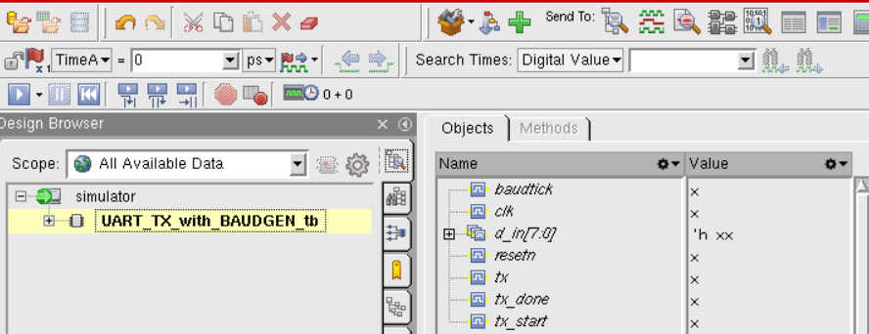
실습2 – UART TX 시뮬레이션 설정
Notes:
Baudrate의 시뮬레이션을 위해서는 baudgen.v 파일과 uart_tx.v, 그리고 tb_uart_tx.v 3개의 모듈 파일을 시뮬레레이션 해야 합니다.
Xsim에서 다음 항목을 waveform에서 보여주어야 합니다. 시뮬레이션 디자인 브라우저에서 UART TX with baud gen tb 모듈을를 선택하시고 웨이브 폼을 확인해 보도록 하겠습니다.

Slide 34
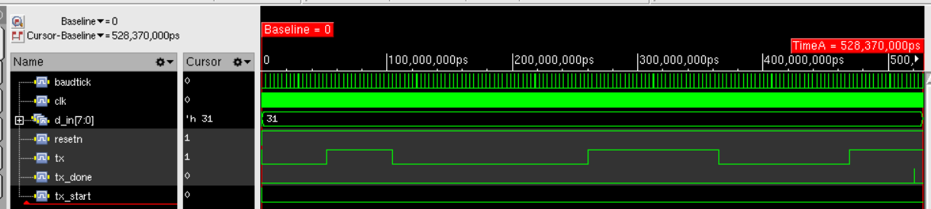
실습2 – UART TX 시뮬레이션 결과1
Tx_done
Tx_start
Notes:
시뮬레이션 파형은 **UART 송신기(UART_TX)**와 **보드레이트 생성기(BAUDGEN)**의 동작을 나타냅니다. 각 신호가 시간에 따라 어떻게 변화하는지 보여주며, UART 송신기의 데이터 전송 과정과 관련된 주요 신호를 분석할 수 있습니다.
Baud tick은 BAUD GEN 모듈에서 생성된 보드레이트 틱 신호입니다.
d_in은 UART_TX 모듈로 입력된 병렬 데이터입니다
tx_start는 UART 송신 시작 신호입니다.
Tx는 UART 송신기에서 출력된 직렬 데이터입니다.
파형에서 확인할 수 있는 동작 흐름은
초기화 단계:
리셋(resetn)이 활성화(0)되어 모든 레지스터가 초기화됩니다.
이후 리셋이 해제(1)되면서 정상 동작이 시작됩니다.
데이터 입력 및 전송 시작:
d_in에 00110001(16진수로 31 or ascii 코드 숫자0)이 입력됩니다.
Tx_start 신호가 활성화되면서 데이터 전송이 시작됩니다.
직렬 데이터 출력(tx):
Start Bit(0)가 먼저 출력됩니다.
이후 입력 데이터의 각 비트가 LSB부터 순차적으로 출력됩니다(1, 0, 0, 0, 1, 1, 0, 0).
마지막으로 Stop Bit(1)가 출력됩니다.
전송 완료:
모든 비트가 전송된 후, tx_done 신호가 활성화되어 완료 상태를 표시합니다.

Slide 35
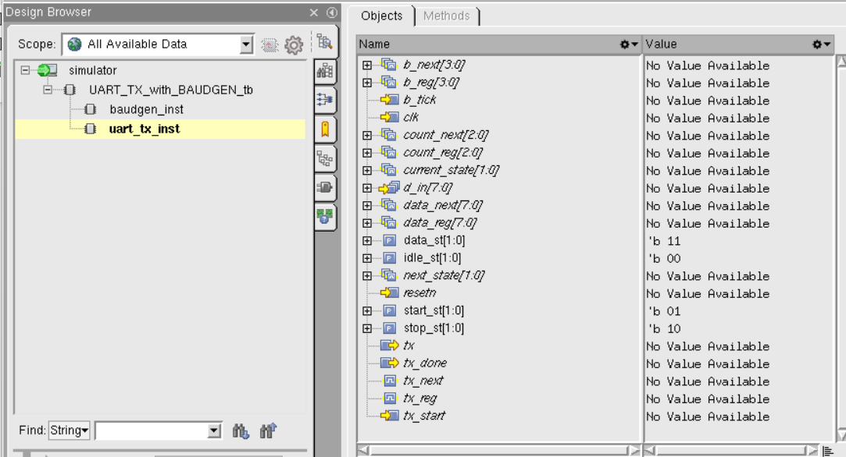
실습2 – UART TX 시뮬레이션 설정
해당 모듈을 선택
Notes:
Xsim에서 다음 항목을 다시 waveform에서 살펴 보도록 하겠습니다. 시뮬레이션 디자인 브라우저에서 UART TX 모듈을를 선택하시고 웨이브 폼을 확인해 보도록 하겠습니다.

Slide 36
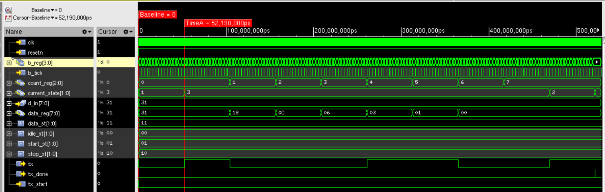
실습2 – UART TX 시뮬레이션 결과2
START
Data 전송
STOP
Data bit
FSM State
Notes:
**UART 송신기(UART Transmitter)**의 시뮬레이션 파형을 데이터 전송 과정과 관련된 주요 신호들 FSM State, Data bit count그리고 Tx 신호와 주요 신호 들에 대해 이 시간 축에 따라 어떻게 변화하는지 다음장에서 차례대로 보도록 하겠습니다.

Slide 37
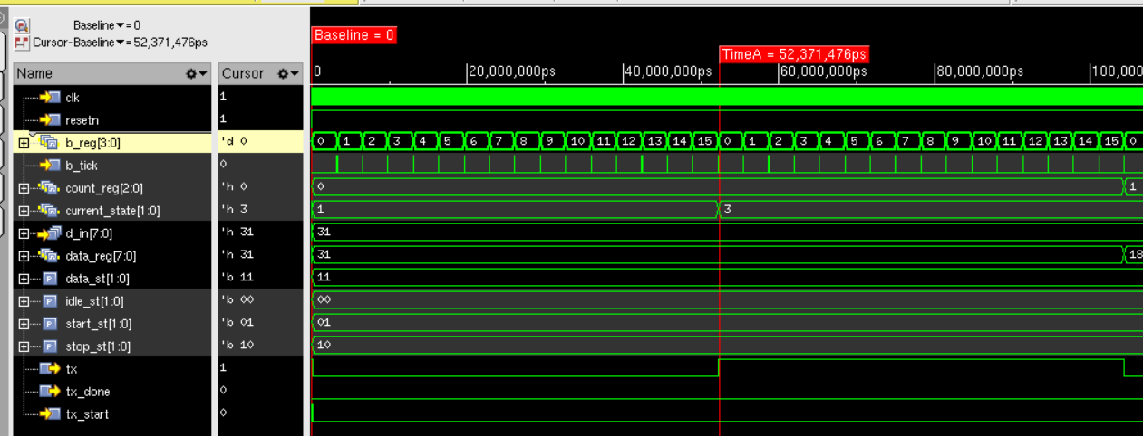
실습2 – UART TX 시뮬레이션 결과3 – START
Data bit
FSM State
다음 상태로 이동
Tx를 low로 출력
Tx start
Tx_start trigger
Notes:
START 구간
이 구간은 Start Bit를 전송하는 단계입니다.
current_state = 01 (start_st)로 설정되며, tx 출력은 항상 0으로 유지됩니다(Start Bit).
b_tick 신호가 활성화될 때마다 보드레이트 틱 카운터(b_reg)가 증가하여 15가 되면 다음 상태로 이동합니다.

Slide 38
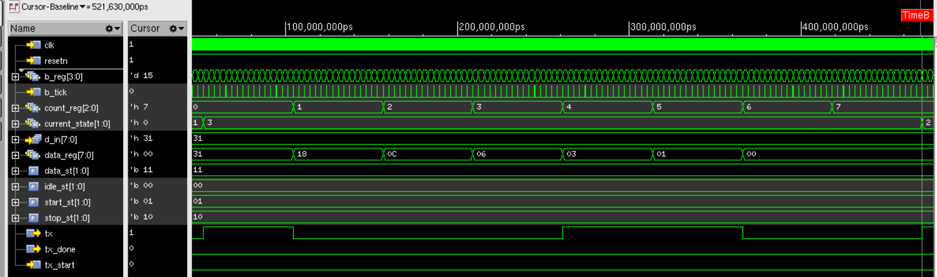
실습2 – UART TX 시뮬레이션 결과4
Data bit
FSM State
다음 비트로이동
마지막 비트로이동
1 0 0 0 1 1 0 0
Notes:
DATA 전송 구간
이 구간에서는 입력된 병렬 데이터(d_in)가 직렬화되어 TX 핀으로 출력됩니다.
current_state = 11 (data_st)로 설정되며, 각 데이터 비트가 순서대로 출력됩니다(Little Endian 방식, LSB부터 시작).
count_reg는 전송된 데이터 비트의 개수를 나타내며, 값이 0에서 7까지 증가합니다.
예를 들어, 입력 데이터가 00110001(16진수로 31)이라면, TX 핀에는 다음과 같은 순서로 비트가 출력됩니다:
1 → 0 → 0 → 0 → 1 → 1 → 0 → 0 (LSB부터 MSB까지).

Slide 39
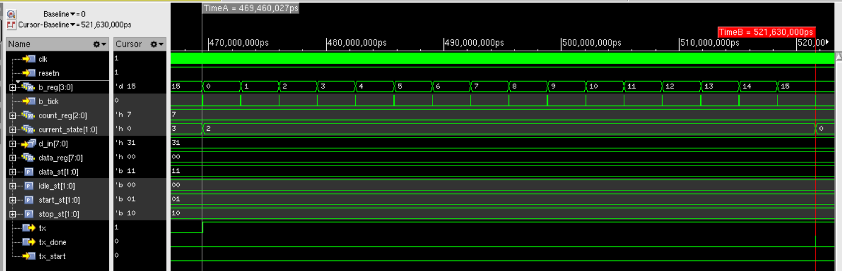
실습2 – UART TX 시뮬레이션 결과5
Notes:
STOP 구간
이 구간은 Stop Bit를 전송하는 단계입니다.
current_state = 10 (stop_st)로 설정되며, TX 핀은 항상 1로 유지됩니다(Stop Bit).
Stop Bit가 전송된 후, 상태는 다시 Idle(00)로 돌아갑니다
또한 마지막에 tx done비트가 활성화 되어 모든 출력이 끝났을을 알려주고 있음을 확인 할수 있었습니다.
결론으로
이 시뮬레이션 파형은 UART 송신기의 정상적인 동작을 보여줍니다:
입력 데이터(d_in)가 직렬화되어 TX 핀으로 올바르게 출력되고 .
상태 머신(FSM)이 Idle → Start → Data → Stop 순서로 정확히 진행되고 있습니다.
보드레이트 틱(b_tick) 신호에 따라 일정한 속도로 데이터가 전송되고 있습니다.
이를 통해 UART 송신기가 RS-232 표준에 따라 데이터를 안정적으로 송신하고 있음을 확인할 수 있습니다.
그럼 실습을 마치도록 하겠습니다.

Slide 40
Thanks
Notes:
감사합니다.

